Slide 1
Ｇａｍｅ開発指南書７
ＳｈｏｏｔｉｎｇＧａｍｅ開発
・ SinCurveで進む敵機
・全方向に弾丸を撃つ敵機

Slide 2
・前回で基本的な敵機を作り上げました。
それでは、特殊な行動を取る敵機を作成していきましょう。
①前に進むだけの敵機
済
②弾丸を0.5秒に１発撃つ敵機
済
③SinCurveで進む敵機
④全方向に弾丸を撃つ敵機
⑤誘導弾を打つ敵機
⑥ＨＰを持っている敵機（Boss）
数学的要素も絡んできますので、色々と説明が含まれます。

Slide 3
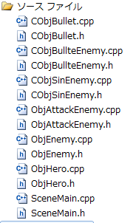
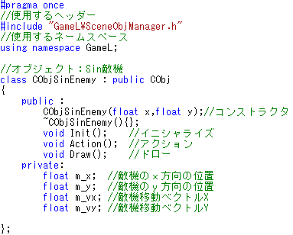
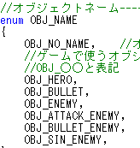
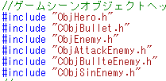
・SinCurveで進む敵機
三角関数で学んだSinを用いて、特殊な動きをする敵を作りましょう。説明は後にしてとりあえずprogramを打ってみましょう
・cppとhを作りましょう。ProgramはObjEnemyを参考に作ります。
追加：CObjSinEnemy.cppとCObjSinEnemy.hを作成
CObjSinEnemy.cpp
GameHead.h
追加：Sin敵機のObjectName
を加える
追加：Sin敵機のhをIncludeする

Slide 4
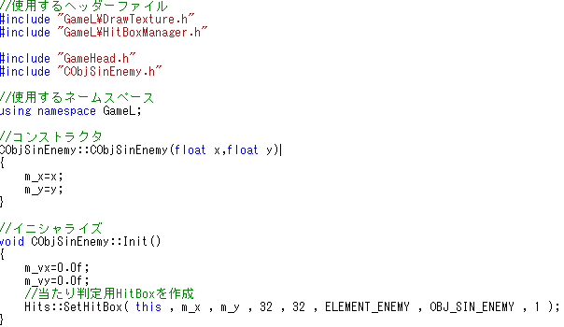
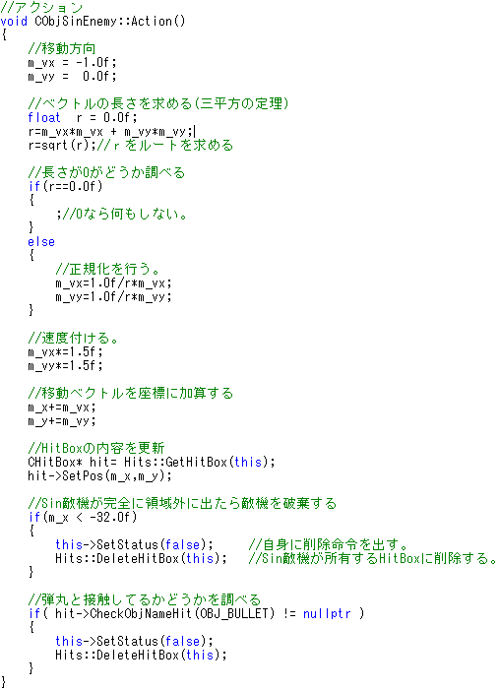
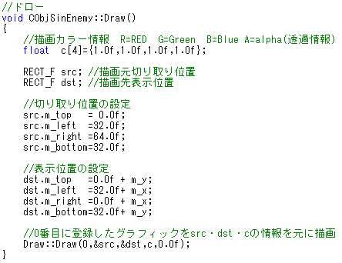
・敵機programを元にSin敵機のprogramを作る。
CObjSinEnemy.cpp

Slide 5
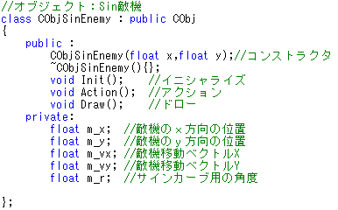

・Ｙ軸方向にSinの動きを加える
Baseは、敵機なので横に真っ直ぐ移動するはでてきています。Ｙ軸に対しての制御をprogramしましょうの前にFlowchartを
見てみましょう。
Action
θ← θ + 2
θ > 360
No
Θを2ずつ加算し、360になれば0に戻しています。これでぐるぐる角度を回してる
ことになります。vyはＹ軸に移動力ですのでここにsinθの値を入れる事でSinCurve
を描く事が可能です。Θ用の変数が必要なのでm_r変数を作りましょう
Yes
θ ← 0
vy←sin θ
CObjSinEnemy.h
CObjSinEnemy.cpp
移動制御に続く
追加:θの値を入れるm_rを作成
追加:m_rを0°に初期化

Slide 6
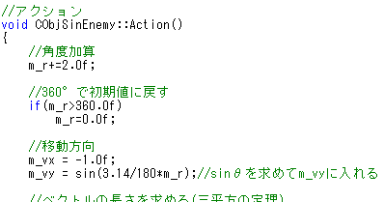
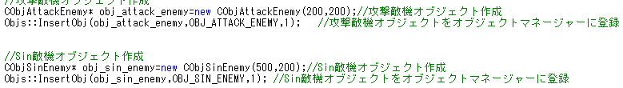
・ Flowchartを元にprogramを打つ
CObjSinEnemy.cpp
Action
θ← θ + 2
θ > 360
No
Yes
θ ← 0
vy←sin θ
移動制御に続く
・Sin敵機を出してみましょう。
追加:Sin敵機Objectを作成して登録しよう
SeneMain.cpp
こんな感じで動けばＯＫ

Slide 7
・斜めに移動するを知る
くねくねと敵機が動いたとも思います。そこで斜めに移動するとはどう言う事なのか知りましょう。
Vectorでも説明しましたが、さらにその前の傾きの話です。
しかし、傾きで斜め移動させるには少しややこしい値です。
パフォーマンス
この公式は直線を描く時にはすばらしいPerformanceを発揮します
が、今回のようにくねくね動くには不向きなので今回は角度を使います。
y = a x
aは傾きです。
下の図の場合、傾きは1/2になります。
90
1
45
2
180
0
360
a = 1 / 2
1 / 2 は0.5であり50％である
270
なので、ｘが４進むとＹは２進む事がわかります。
要するにaは割合や比率と言う事になります。
角度であれば、非常にImageしやすいですが、角度を打てばそのまま
上記のような45を指す赤いVectorが生まれる訳ではありません。

Slide 8



・三角関数を用いる
角度からVector（赤い矢印）を求めるには、三角関数を使用します。
90
45
180
0
360
３つのVectorが直角三角形を表現している！
よって三角関数が利用できる！
270
Sinθ
Sinθ = $\frac{Y}{R}$
この時、上記の円を見た時、半径１と仮定すると
RはUnitVectorである。よって除算する必要がなくなる
Cosθ = $\frac{X}{R}$
Y = Sinθ
R
X = Cosθ
Cosθ
Y
Tanθ = $\frac{Y}{X}$
SinθとCosθで45°を指すVectorのXとYの要素が求まります。
UnitVectorがわからない場合は最初から見直しましょう。
どこかに書いています。
X
Tanθ

Slide 9
ソース
・これで、Ｙが求まる理由がなんとなくわかった。Sourceを見よう。
Sin関数を使用しています。
ラジアン
Sin関数は（ ）に入れたRadian角（角度）によってSinの値を
返してくれます。
ここでの、Pointは、角度でなくRadian角でなければいけない。
よって、 角度m_rを3.14/180*m_rでRadian角にしています。
・Radian角とはなにか
円弧の部分は半径の何倍くらいと言うのがRadian角って言うんだ！
半径（ｒ）
半径ｒの円の円周は２πｒである。ということは、半径ｒの２π倍が円周なのだから３６０°が２π［rad］に相当していることがわかる。
つまり、１８０°＝π［rad］なのだ。π＝３．１４…だから、１［rad］は約５７．３°となる。

Slide 10
・色々な角度でRadian角をみると
360度の場合、円弧の部分は２πｒ
半径（ｒ）
90度の場合、円弧の部分は1/2πｒ
半径（ｒ）
半径（ｒ）
180度の場合、円弧の部分はπｒ
半径（ｒ）
45度の場合、円弧の部分は1/4πｒ
半径（ｒ）
1度の場合、円弧の部分は1/180πｒ
なので、sin( 3.14 / 180 ＊m_r ) となる。
2DGameにおいて、角度はとても魅力的な値です。
見やすい、使い勝手が良いモノですからしっかりと覚えましょう

Slide 11
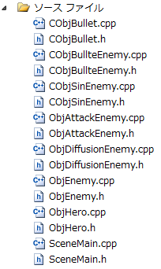
・全方向発射する敵機
角度を学びました。ではそれを応用して④全方向に弾丸を撃つ敵機を作成しましょう。これは敵機を中心に20°単位で
弾丸を撃つと言う非常に攻撃力が高い敵機です。主人公から見ると非常に厄介な敵で先に倒すべき敵機です
ﾃﾞｪﾌｭｰｼﾞｮﾝ（拡散）
ObjDiffusionEnemy.hとObjDiffusionEnemy.cppを作りましょう。
・いつもどおりにcppとhを作る。
追加：ObjDiffusionEnemy.hとObjDiffusionEnemy.cpp
追加したら、ObjEnemyの機能を、そのままObjDiffusionEnemyに入れてあげましょう。

Slide 12
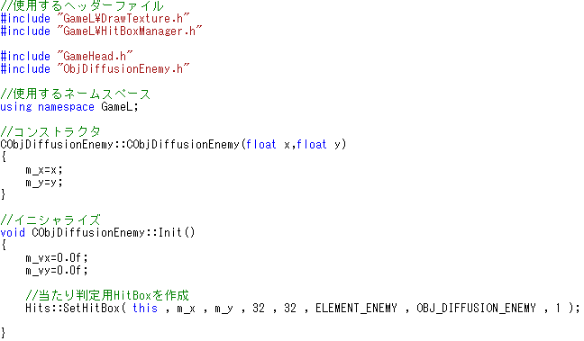
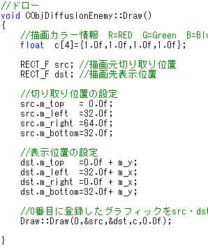
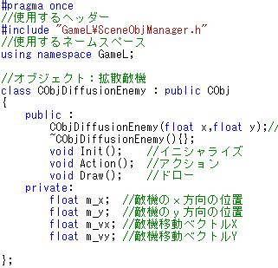
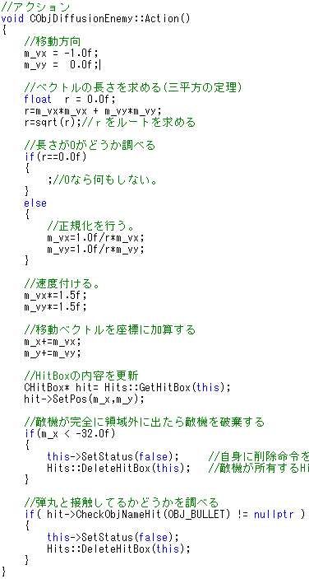
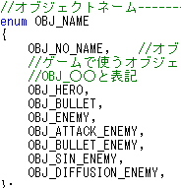
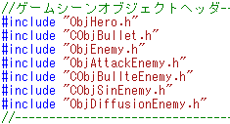
・敵機をBaseに作成
ObjDiffusionEnemy.h
GameHead.h
ObjDiffusionEnemy.cpp
GameHead.hに追加することを忘れずに

Slide 13
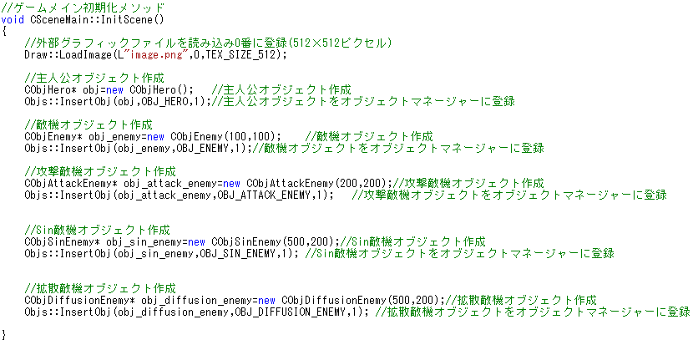
・とりあえず表示させる。
SceneMain.cpp
追加：拡散敵機を追加した
現在４機目の敵機を作成していますね。続いて弾丸Objectを作りましょう。
現在の弾丸はまっすぐしか飛びません。拡散用の弾丸は拡散敵機から位置と飛ばす方向角度をもらって
移動します。

Slide 14
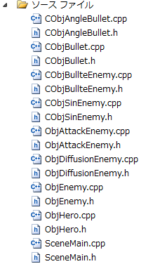
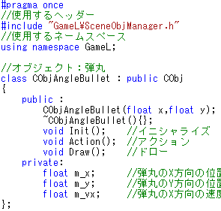
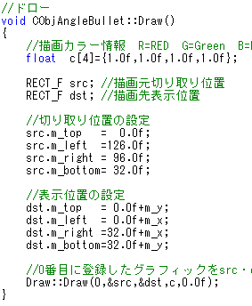
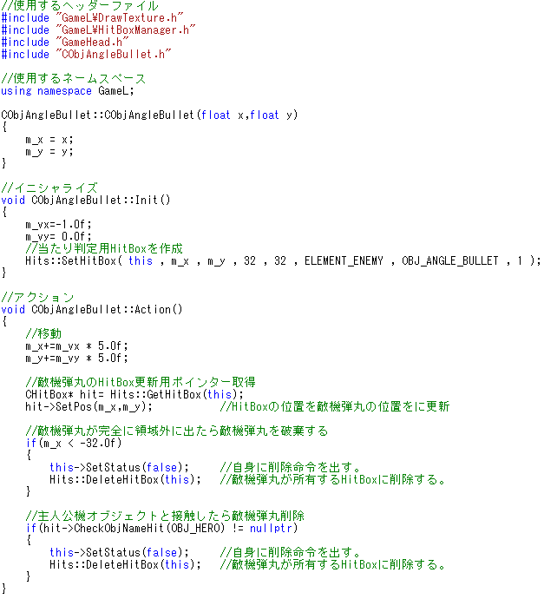
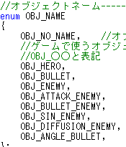
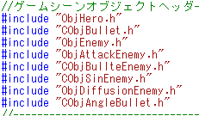
・拡散用弾丸のAngleBullet .cppとhを作り、敵機弾丸を元にAngleBulletを作成
AngleBullet.h
AngleBullet.cpp
追加
float m_vy;
GameHead.h
追加
追加
弾丸敵機と同じ機能を持っています。

Slide 15
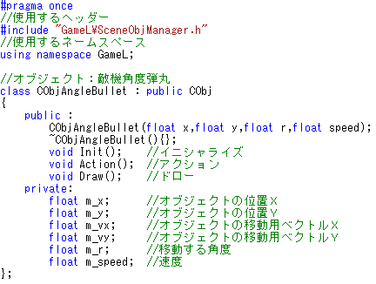
・AngleBulletを改造しよう。
位置以外に、角度と速度をAngleBulletに情報を渡せるように改造していきましょう。
CObjAngleBullet.h
追加：角度と速度を入れるための引数を追加
追加：引数から受け取る角度と速度を、入れるための変数

Slide 16
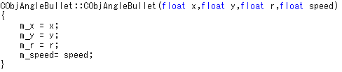
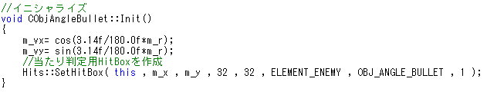
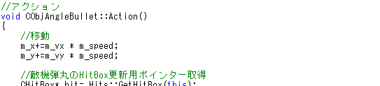

・情報を外部から持ってこれるようにCObjAngleBullet.cppのConstructorを改造
追加：引数に角度と速度を追加
追加：引数からの角度と速度を変数に入れる
更新：移動Vectorに角度の方向を入れる
更新：速度が5.0の定数からm_speedにして
外部からの速度を使えるようにした。
・ここで拡散用の角度弾丸がうまく行ってるかどうか確認。SceneMain.cppに追加
追加：テスト用角度45°, 速度 5.0 の弾丸出してみる
角度45で発射してみると右下に移動すると思います。それは、Ｙ軸は+と-が逆だからです。

Slide 17
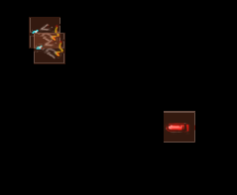

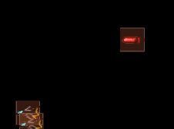

・こんな感じになります。
+X軸
CObjAngleBullet.cpp
+Y軸
+X軸
CObjAngleBullet.cpp
Y軸が反対なのでm_yは－にしましょう。
+Y軸

Slide 18
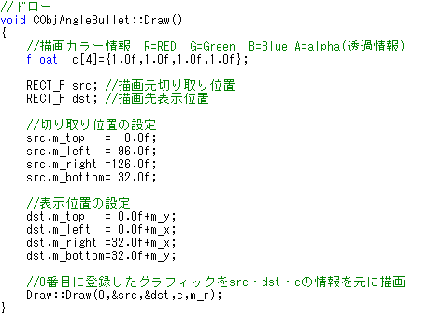
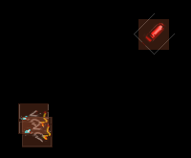
・描画する弾丸に回転を加える
更新：敵機弾は反転しているので、元の切り取り位置に戻す
更新：最後の引数は描画回転角度です。ここに角度を入れると
描画時に回転し指定した角度に回転します
移動方向に回転すれば成功です！
注意！
ただし、この描画を回転させる機能には、条件があります。それは描画する縦幅と横幅が同じな
正方形で無いといけません。違う値を入れると描画に問題が生じます。

Slide 19
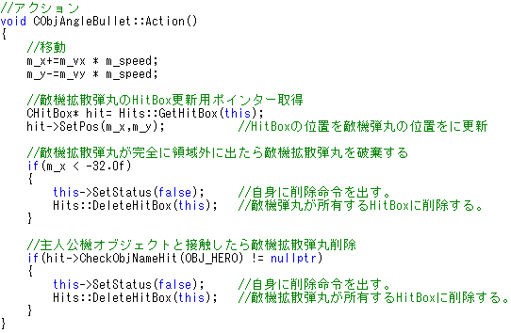
・拡散用弾丸のより良くする。
様々な角度に移動するこの弾丸ですが、それよって弊害が生まれています。今度はそれを取り除くための処理を加えましょう
その弊害とは、「敵機拡散弾丸が完全に領域外に出たら敵機拡散弾丸を破棄する」と言う部分です。If文を見るとわかるので
すがまだ、一方向しか判定を取っていません。
この弾丸は全方向に移動する可能性を持っていますので、全方向に領域外に出たら破棄するようにしましょう。

Slide 20
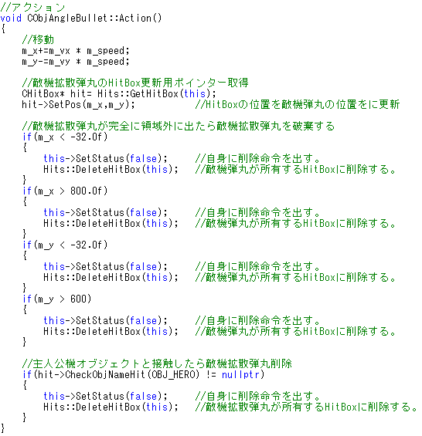
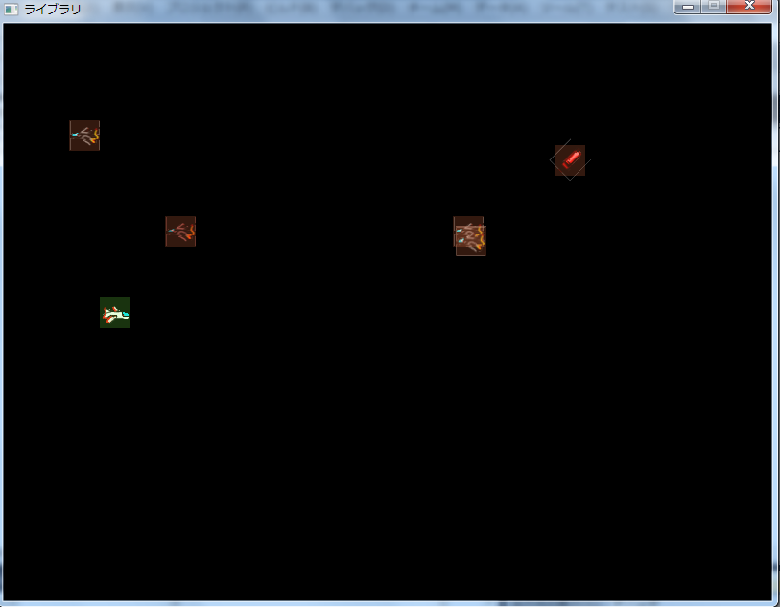
・Windowの外に出たら破棄する。
（ 0 , 0 ）
（ 800 , 0 ）
（ 0 , 600 ）
（ 800 , 600 ）
Windowの幅が図の通りなので、それを元に
If文を用意し領域に出たら破棄するようにしましょう。
追加：左と上下に対しても領域の外に出たら破棄をする命令を入れた
これで、Windowの外に出ても動き続ける事は無いでしょう。

Slide 21
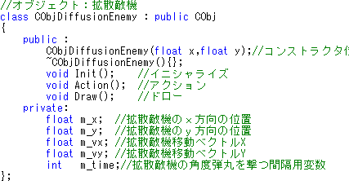

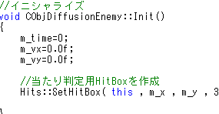
・拡散敵機で拡散用角度弾丸を発射させる。
SceneMain.cpp
その前にTestProgramを削除します。
ObjDiffusionEnemy.h
追加：弾丸の発射に間隔を置くための変数
攻撃敵機でも同じような変数を用意しましたね
ObjDiffusionEnemy.cpp
攻撃敵機の時は、こんな感じでした。
追加：m_timeを初期化する

Slide 22
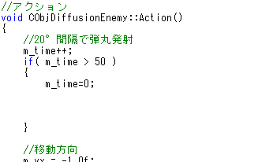
・拡散敵機を中心に20度間隔で弾を18発同時発射
Action
ObjDiffusionEnemy.cpp
time ← time + 1
time > 50
No
追加：弾丸発射を0.5秒単位で発射させる
Algorithmを元にprogramを作成。
攻撃敵機でもやりました。
Yes
time ← 0
弾丸発射
End
・同時発射を考える
攻撃敵機は一発ずつ発射していましたが、今回は同時に19発発射です。
とある命令を知らないと次のページのようになります。

Slide 23
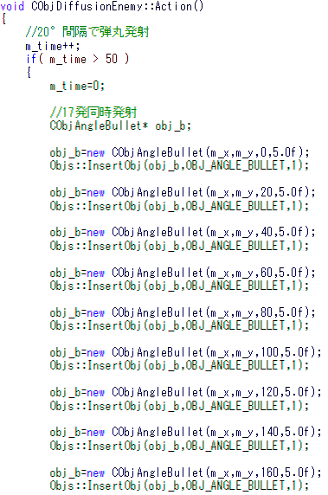
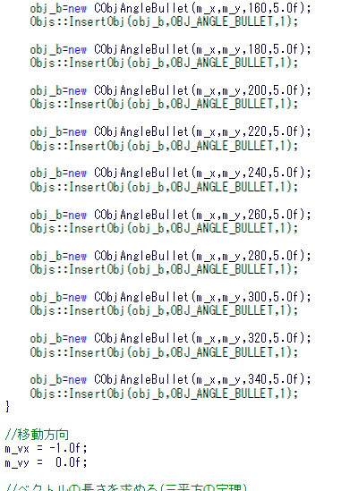
//19発同時発射
同じ内容を角度違いでprogramを打つことになってします。それを繰り返し命令を使う事でこんな無駄な事をしなくて良くなります
繰り返しはPCにとって得意分野です。Missすることなく繰り返し行う事ができます

Slide 24
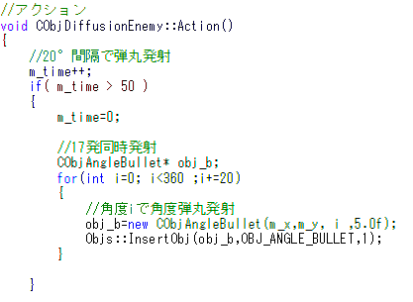
・とりあえず知る前にやってみる
追加：繰り返し文のfor文を使って19発同時は発射させた
//19発同時発射
・for文を知る。for文は繰り返し文を行って｛ ｝の命令を条件が正しい間、繰り返す文です。
//19発同時発射

Slide 25
・for文を知る
繰り返し文の一つfor文は規則的な繰り返しを行う文となります。動きは下のような図になります。
for文
for文
①初期化
i←0
for ( ①初期化 ; ②条件式 ; ③更新処理 )
{
④命令
}
②条件式
正しくない
i < 10
正しくない
正しい
正しい
④命令
iを出力
for ( i = 0 ; i < 10 ; i++ )
{
printf ( “%d” , i );
}
③更新処理
i ← i + 1
for文終了
for文終了
更新処理により変数の値が変化し、その過程で条件が正しくなくなったら、繰り返しが終了となります。
for文は更新処理の使用される変数を命令に取り入れる事で規則に沿った繰り返しを表現します

Slide 26
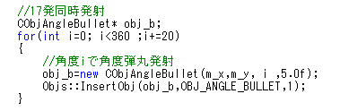
・360°弾丸発射するprogramを見てみる
for文
//19発同時発射
i←角度0度
i が360度未満
正しくない
正しい
i度で弾丸発射
iには初期の値として0が代入されます。続いて条件を見ると
iが360未満である限り繰り返します。iは繰り返す度に20づつ
加算され、いつかは条件を満たさなくなりfor文は終了します。
このfor文で繰り返す命令が弾丸を発射です。この弾丸発射
命令で変数 i が使用されているため0度~360度同時発射と
なります。
i ← i + 20度
for文終了
for文は更新する変数を用いるで、初めてその力を発揮します。繰り返す処理だと思っときはとは使いましょう。

